Slide 1
ELEKTRIZITATEAREN BIDAIA

Slide 2
BIDAIAREN IBILBIDEA
IBIDAIAREN ETAPAK IDENTIFIKATUKO DITUGU
LAN-TALDEAK ERATUKO DITUGU
ETAPEN GAINEKO INFORMAZIOA BILATUKO DUGU
ETAPEN INSTALAZIOAK MAPA BATEAN IDENTIFIKATUKO DITUGU
COLLAGE BAT EGINGO DUGU
HORMA-IRUDI BAT EGINGO DUGU

Slide 3
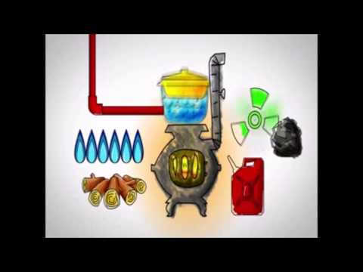
BIDAIAREN ETAPAK IDENTIFIKATUKO DITUGU
1.-Elektrizitatearen bidaiari ekingo diogu. Bidaia honen etapen gaineko informazioa jasotzeko, honako bideo hau ikusiko dugu. Nola sortzen da elektrizitatea?

Slide 4
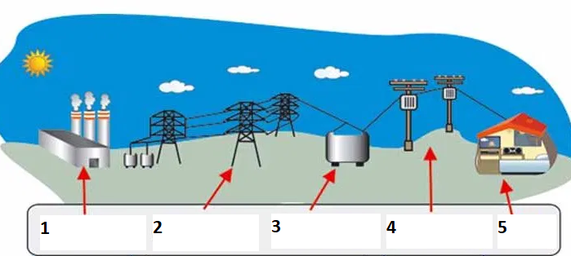
BIDAIAREN ETAPAK IDENTIFIKATUKO DITUGU
2.- Etapak koadro honetan idatziko ditugu.
Irudia: Electrotec-tik egokitua

Slide 5
LAN-TALDEAK ERATUKO DITUGU
iIrakasleak taldeka banatzen dizkigu bidaiaren etapak
TALDEAK | ETAPA
1.TALDEA | INSTALAZIO SORGAILUA
2. TALDEA | TRANSMISIO-LINEAK
3. TALDEA | AZPIESTAZIOA
4. TALDEA | GURE ETXERAINOKO BANAKETA-LINEA

Slide 6
INFORMAZIOA BILATUKO DUGU
Talde bakoitzak bere bidaia-etapari buruzko informazioa bilatuko du Interneten. Lagungarri izan dakiguke informazio hau:
TALDEA | ETAPA | INFORMAZIOA
1 | INSTALAZIO SORGAILUA | Energiaren sorrera Nola iristen den elektrizatetea zure etxera?
2 | TRANSMISIO-LINEAK | Energiaren transmisioa Elektrizittearen garraioa Energia elektrikoa sortzetik gure etxeetara

Slide 7
INFORMAZIOA BILATUKO DUGU
Talde bakoitzak bere bidaia-garaiari buruzko informazioa bilatzen du Interneten. Lagungarri izan dakiguke honako informazio hau:
TALDEA | ETAPA | INFORMAZIOA
3 | AZPIESTAZIOA | Azpiestazio elektrikoa Elektrizitatearen bidaia
4 | GURE ETXERAINOKO BANAKETA-LINEA | Energia elektrikoa banatzeko sarea Energia elektrikoa sortzetik gure etxeetara

Slide 8
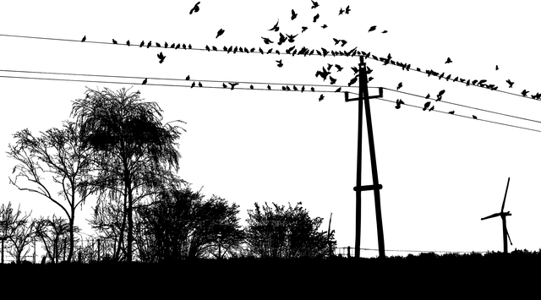
ETAPA BAKOITZAREN INSTALAZIOAK GURE ESKUALDEKO MAPAN IDENTIFIKATUKO DITUGU
Talde bakoitzak dagokion etaparen instalazioen irudiak bilatuko ditu bere eskualdeko mapan,
Google-Maps erabiliz
Etapa bakoitzaren instalazioak Google-Mapsen identifikatu ondoren, irudi horiek collagean
erabiltzeko gordeko ditugu.
Sare elektrikoa.Pixabay, GDJ

Slide 9
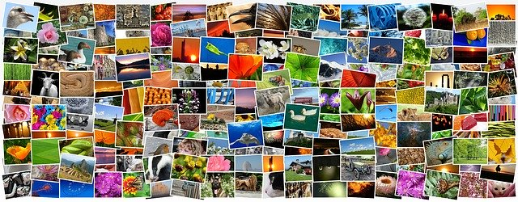
COLLAGE BAT EGINGO DUGU
Talde bakoitzak, Interneten lortutako informazioarekin eta Google-Mapseko irudiekin, A4 neurriko collage bat egingo du testuekin eta irudiekin osaturik
Pixabay. Collage. Simon

Slide 10
HORMA-IRUDI BAT EGINGO DUGU
Talde guztien artean horma-irudi bat egingo dugu, elektrizitateak egiten duen bidea adieraziz, eta horma-irudi hori ikastetxeko sarreran jarriko dugu erakusgarri.
Pixabay. Bombilla

